Slide 1

Οργάνωση και Διοίκηση Αγροτουριστικών επιχειρήσεων
Εξάμηνο Ζ
Εισηγητής: Δρ. Καλογερίδης Νικόλαος
Γρεβενά 2018

Slide 2
Εισαγωγή στον Τουρισμό
Βασικές έννοιες
  Τουρισμός και Αγροτουρισμός
  Οικονομική σημασία του Τουρισμού και του Αγροτουρισμού
  Διεθνείς Τουριστικές εισπράξεις και Αγροτουριστικές εισπράξεις
  Διεθνείς εξελίξεις
  Διαφοροποίηση των ποιοτικών χαρακτηριστικών της Τουριστικής ζήτησης που επέδρασαν στην διαμόρφωση της Αγροτουριστικής ζήτησης
Γρεβενά 2018

Slide 3
Εισαγωγή στον Τουρισμό
Βασικές έννοιες
  Διαφοροποίηση της Τουριστικής προσφοράς που επέδρασε στην διαμόρφωση της Αγροτουριστικής προσφοράς
  Παράγοντες που επηρέασαν την Τουριστική και Αγροτουριστική προσφορά
  Χαρακτηριστικά του Τουριστικού και Αγροτουριστικού προϊόντος
Γρεβενά 2018

Slide 4
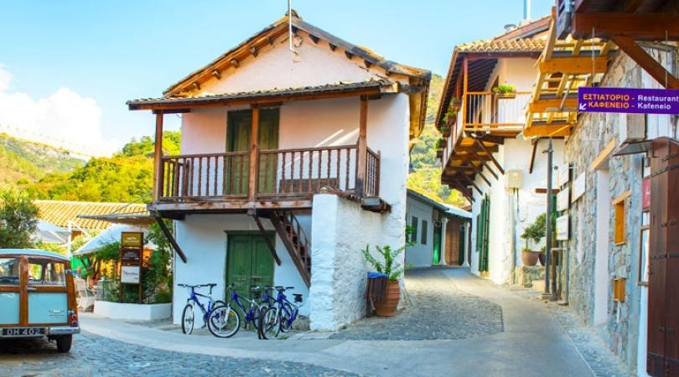
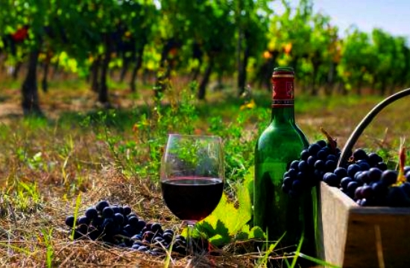
Τουρισμός και Αγροτουρισμός
Γρεβενά 2018

Slide 5
Τουρισμός και Αγροτουρισμός
Τουρισμός:
1937 η Επιτροπή Εμπειρογνωμόνων της Κοινωνίας των εθνών σύστησε στις χώρες-μέλη να υιοθετήσουν έναν ορισμό που χαρακτήριζε τον τουρίστα σαν ένα άτομο που ταξιδεύει για ένα χρονικό διάστημα 24 ωρών ή περισσότερο σε μια χώρα διαφορετική από εκείνη που διαμένει μόνιμα.
1941 οι Hunziker και Krapf υποστήριξαν πως ο τουρισμός πρέπει να οριστεί σαν το σύνολο των φαινομένων και σχέσεων που προκύπτουν από την πραγματοποίηση ενός ταξιδιού σε έναν προορισμό και τη διαμονή σε αυτόν μη μόνιμων κατοίκων του.
1963 η Διάσκεψη των Η.Ε. συμφώνησε ο όρος επισκέπτης να περιγράφει κάθε άτομο που επισκέπτεται μία χώρα διαφορετική από εκείνη που διαμένει μόνιμα, για οποιοδήποτε λόγο εκτός από εκείνο της άσκησης ενός επαγγέλματος για το οποίο να αμείβεται με χρηματικούς πόρους της χώρας την οποία επισκέπτεται. Ο ορισμός αυτό καλύπτει δύο κατηγορίες επισκεπτών:
Τους τουρίστες: άτομα που επισκέπτονται μια χώρα και διαμένουν σε αυτήν τουλάχιστον επί ένα 24ωρο,
Τους εκδρομείς: άτομα που επισκέπτονται μια χώρα και διαμένουν σε αυτή λιγότερο από ένα 24ωρο.
Γρεβενά 2018

Slide 6
Τουρισμός και Αγροτουρισμός
Τουρισμός:
Πέντε κύρια χαρακτηριστικά μπορούν να εξακριβωθούν:
Ο τουρισμός είναι αποτέλεσμα μεμονωμένης ή ομαδικής μετακίνησης ανθρώπων σε διάφορους τουριστικούς προορισμούς και η διαμονή τους σε αυτούς επί τουλάχιστον ένα 24ωρο με σκοπό την ικανοποίηση των ψυχαγωγικών τους αναγκών.
Οι διάφορες μορφές του τουρισμού περιλαμβάνουν απαραίτητα δύο βασικά στοιχεία: Το ταξίδι στον τουριστικό προορισμό και τη διαμονή σε αυτόν, συμπεριλαμβανομένου της διατροφής.
Το ταξίδι και η διαμονή λαμβάνουν χώρα εκτός του τόπου της μόνιμης διαμονής των ανθρώπων που αποφασίζουν να μετακινηθούν για τουριστικούς λόγους.
Η μετακίνηση ανθρώπων σε διάφορους τουριστικούς προορισμούς είναι προσωρινού και βραχυχρόνιου χαρακτήρα.
Οι άνθρωποι επισκέπτονται τουριστικούς προορισμούς για τουριστικούς λόγους, δηλαδή για λόγους άλλους από εκείνους της μόνιμης διαμονής τους ή της επαγγελματικής απασχόλησής τους.
Γρεβενά 2018

Slide 7
Τουρισμός και Αγροτουρισμός
Αγροτουρισμός:
O αγροτουρισμός είναι μορφή ήπιου τουρισμού κατά την οποία οι επισκέπτες μένουν σε αγρόκτημα και συμμετέχουν σε αγροτικές εργασίες. Σημείο αναφοράς των διακοπών σε ένα αγρόκτημα-ξενώνα είναι η άμεση επαφή του επισκέπτη με την αγροτική ζωή, τις καλλιέργειες, με την φύση, τη χλωρίδα και την πανίδα, κάτι το ιδιαίτερο για το μεγαλύτερο ποσοστό του σύγχρονου Ευρωπαίου πολίτη, κατοίκου αστικής περιοχής. Πέρα από την υποδοχή και τη φιλοξενία του επισκέπτη προβλέπεται και η ενεργή συμμετοχή του τουρίστα σε ένα σύνολο δραστηριοτήτων.
Όπως:
αγροτικές δραστηριότητες (συμμετοχή στις εργασίες),
παρατήρηση οικοσυστήματος (πουλιών, πανίδας, χλωρίδας, επισκέψεις υγροβιότοπων, κ.λ.π)
αθλήματα περιπέτειας (π.χ ράφτινγκ, πεζοπορία κ.λ.π),πολιτιστικές περιηγήσεις (π.χ επισκέψεις σε μοναστήρια, εκκλησίες, λαογραφία μουσεία, κ.ά., παραδοσιακούς οικισμούς, αρχαιολογικούς χώρους).
διάφορα μαθήματα (π.χ μαθήματα αργαλειού, ελληνικών χορών, γαστρονομίας - ελληνικής κουζίνας, γευσιγνωσία, οινοποιεία, τοπικά προϊόντα, κ.λ.π)
Γρεβενά 2018

Slide 8
Τουρισμός και Αγροτουρισμός
Αγροτουρισμός:
Η βασική ιδιαιτερότητα της πρακτικής αυτής της μορφής τουρισμού στις ανεπτυγμένες αγροτουριστικά χώρες (Ισπανία, Γερμανία, Γαλλία) είναι πως βασίζεται σε διαμονή σε φάρμες στο ύπαιθρο, κάτι το οποίο δεν υπάρχει στον αντίστοιχο βαθμό στην Ελλάδα, αν και διαθέτει μεγάλο αξιοποιήσιμο κεφάλαιο προς αξιοποίηση (λαϊκός και πολιτιστικός πλούτος, γεωφυσικά στοιχεία, κ.τ.λ.) και με τις κατάλληλες προσαρμογές στα δεδομένα του Ελληνικού τοπίου, ο Ελληνικός Αγροτουρισμός μπορεί να βρεθεί σε ανταγωνιστική θέση συμβάλλοντας έτσι στην προστασία του φυσικού περιβάλλοντος και της πολιτιστικής κληρονομιάς, ενώ παράλληλα ενισχύει το εισόδημα των κατοίκων στις περιοχές-προορισμούς.
Γρεβενά 2018

Slide 9
  Οικονομική σημασία του
  Τουρισμού και του Αγροτουρισμού
Οικονομική σημασία του Τουρισμού:
στη δημιουργία νέων θέσεων εργασίας
στη δημιουργία εισοδήματος - εσόδων
στην πραγματοποίηση επενδύσεων για ανάπτυξη υποδομών (τουριστικών και μη)
στη συμμετοχή της τουριστικής παραγωγής στο Α.Ε.Π.
στη συνεισφορά της τουριστικής δραστηριότητας στους εθνικούς φόρους
Γρεβενά 2018

Slide 10
  Οικονομική σημασία του
  Τουρισμού και του Αγροτουρισμού
Οικονομική σημασία του Τουρισμού:
Διεθνείς τουριστικές εισπράξεις 2005 - 2013
Έτος | Τουριστικές εισπράξεις (δις $) | Μεταβολή
2005 | 680
2006 | 746 | 9,7%
2007 | 860 | 15,3%
2008 | 944 | 9,8%
2009 | 856 | -9,3%
2010 | 930 | 8,6%
2011 | 1042 | 12,0%
2012 | 1078 | 3,4%
2013 | 1159 | 7,5%
Γρεβενά 2018
Πηγή: ΣΕΤΕ,

Slide 11
  Οικονομική σημασία του
  Τουρισμού και του Αγροτουρισμού
Οικονομική σημασία του Τουρισμού:
Διεθνείς Αφίξεις Παγκοσμίως 2000-2013
International Arrivals in the World 2000-2013
Κόσμος World | Διεθνείς Αφίξεις (εκατ.) International Arrivals (mi.) | Μεταβολές Change
2000 | 677,0
2001 | 684,1 | 1,0%
2002 | 702,6 | 2,7%
2003 | 689,0 | -1,9%
2004 | 764,0 | 10,9%
2005 | 807,0 | 5,6%
2006 | 842,0 | 4,3%
2007 | 898,0 | 6,7%
2008 | 918,0 | 2,2%
2009 | 885,0 | -3,6%
2010 | 949,0 | 7,2%
2011 | 995,0 | 4,8%
2012 | 1.035,0 | 4,0%
2013 | 1.087,0 | 5,0%
Γρεβενά 2018
Πηγή: ΣΕΤΕ

Slide 12
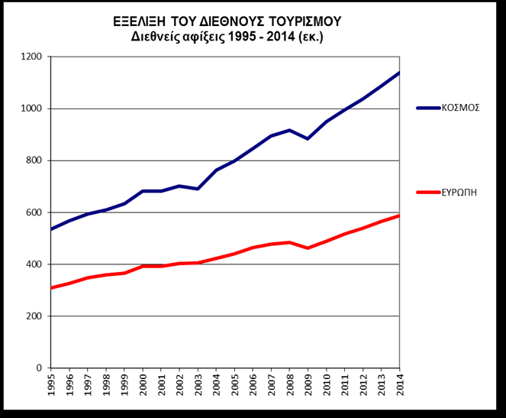
  Οικονομική σημασία του
  Τουρισμού και του Αγροτουρισμού
Οικονομική σημασία του Τουρισμού:
Γρεβενά 2018
Πηγή: ΕΟΤ

Slide 13
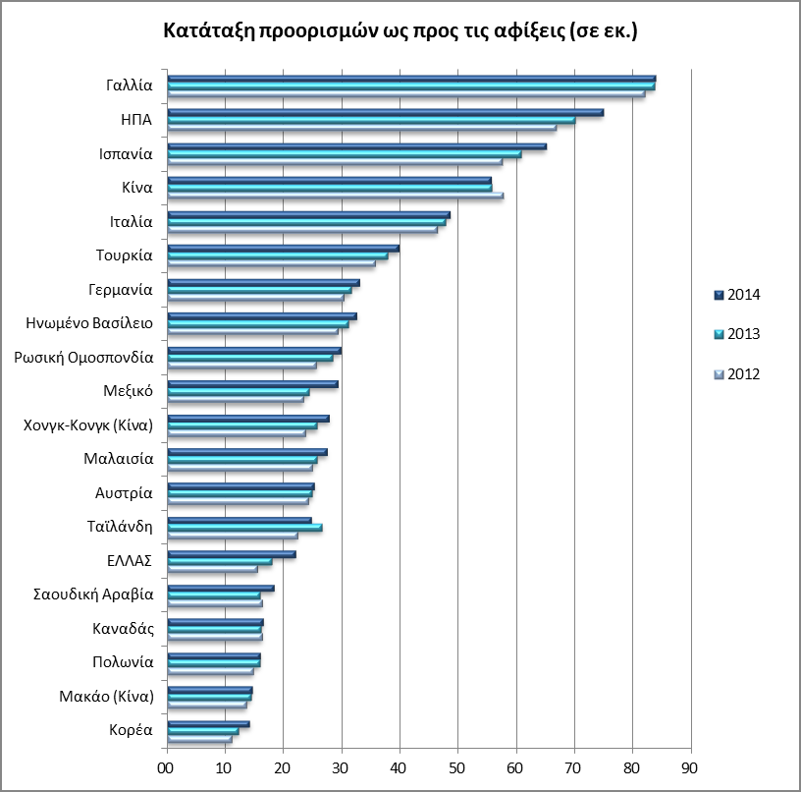
  Οικονομική σημασία του
  Τουρισμού και του Αγροτουρισμού
Οικονομική σημασία του Τουρισμού:
Γρεβενά 2018
Πηγή: ΕΟΤ

Slide 14
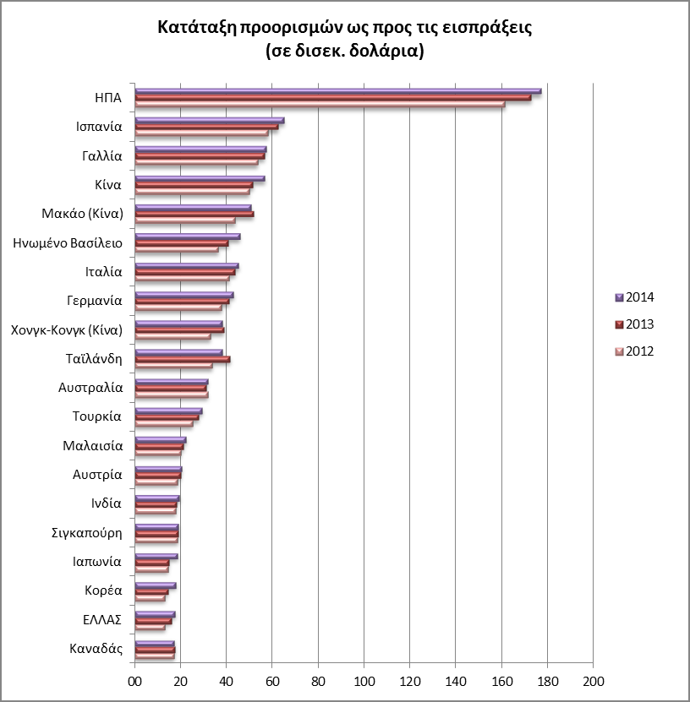
  Οικονομική σημασία του
  Τουρισμού και του Αγροτουρισμού
Οικονομική σημασία του Τουρισμού:
Γρεβενά 2018
Πηγή: ΕΟΤ

Slide 15
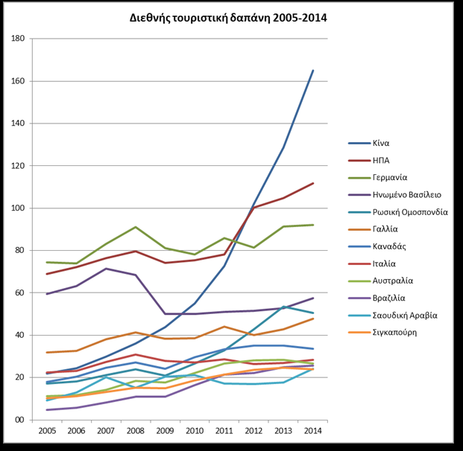
  Οικονομική σημασία του
  Τουρισμού και του Αγροτουρισμού
Οικονομική σημασία του Τουρισμού:
Γρεβενά 2018
Πηγή: ΕΟΤ

Slide 16
  Οικονομική σημασία του
  Τουρισμού και του Αγροτουρισμού
Οικονομική σημασία του Αγροτουρισμού:
Αγροτουρισμός είναι ειδική μορφή Τουρισμού Υπαίθρου, η οποία συνίσταται στο σύνολο των δραστηριοτήτων που συνδέονται με την αγροτική παραγωγή και το πολιτιστικό περιβάλλον των αγροτικών περιοχών, τις αγροτικές ασχολίες, τα τοπικά προϊόντα, την παραδοσιακή κουζίνα και τοπική γαστρονομία , καθώς και την παροχή υπηρεσιών φιλοξενίας και εστίασης σε χώρους ενοποιημένους ή μη με αγροτικές εγκαταστάσεις.
Κατά την 4^{η} Προγραμματική Περίοδο το Υπουργείο Αγροτικής Ανάπτυξης και Τροφίμων, στο πλαίσιο εφαρμογής του Προγράμματος Αγροτικής Ανάπτυξης της Ελλάδας 2007-2013 (ΠΑΑ), υλοποιεί παρεμβάσεις αγροτικού τουρισμού και γενικότερα τουρισμού, μέσω του Άξονα 3 «Ποιότητα ζωής στις αγροτικές περιοχές και διαφοροποίηση της αγροτικής οικονομίας» και του Άξονα 4 «Εφαρμογή της προσέγγισης Leader».
Γρεβενά 2018

Slide 17
  Οικονομική σημασία του
  Τουρισμού και του Αγροτουρισμού
Οικονομική σημασία του Αγροτουρισμού:
Πλεονεκτήματα και οφέλη
Ο Αγροτουρισμός επιδιώκει τη δημιουργία θετικών κοινωνικών, πολιτιστικών και περιβαλλοντικών επιπτώσεων και ανταποκρίνεται στην ανάγκη των αγροτών να αποκτήσουν συμπληρωματικό εισόδημα απασχολούμενοι με τον τομέα των υπηρεσιών καθώς και στην ανάγκη των κατοίκων των αστικών κέντρων να επιστρέψουν στη φύση.
Ο Αγροτουρισμός αναπτύσσει την τοπική κοινωνία, συμβάλλει στη συνέχεια της παραγωγής παραδοσιακών προϊόντων, διατηρεί τέχνες που διαφορετικά θα είχαν εξαφανισθεί, συμβάλλει στην αναβίωση εθίμων και παραδοσιακών εκδηλώσεων, στη διατήρηση της αρχιτεκτονικής κληρονομιάς, αποτελεί ένα μέσο επικοινωνίας των απομονωμένων περιοχών με τα μεγάλα αστικά κέντρα, αλλά και προσφέρει νέες προοπτικές ζωής στους νέους των περιοχών αυτών. Μέσω του Αγροτουρισμού προβάλλεται η πολιτιστική κληρονομιά, η μοναδικότητα της κάθε περιοχής.
Γρεβενά 2018

Slide 18
  Οικονομική σημασία του
  Τουρισμού και του Αγροτουρισμού
Οικονομική σημασία του Αγροτουρισμού:
Πλεονεκτήματα και οφέλη
3. Ο Αγροτουρισμός προσφέρει στον επισκέπτη την ευκαιρία να γνωρίσει τις αγροτικές περιοχές, τις αγροτικές ασχολίες, τα τοπικά προϊόντα, την παραδοσιακή κουζίνα και την καθημερινή ζωή των κατοίκων, την πολιτιστική κληρονομιά κάθε περιοχής, με σεβασμό στο περιβάλλον και την παράδοση. Δίνει τη δυνατότητα στον επισκέπτη να έρθει σε επαφή με τη φύση και με τις δραστηριότητες στην ύπαιθρο, στις οποίες μπορεί να συμμετέχει.
Γενικότερα ο Αγροτουρισμός συμβάλλει στη(ν) :
  συμπλήρωση και βελτίωση του αγροτικού εισοδήματος
  βελτίωση της ποιότητας ζωής και εργασίας του αγροτικού πληθυσμού συγκράτηση του αγροτικού πληθυσμού στον τόπο διαμονής του
  βελτίωση και διάθεση των τοπικών αγροτικών και βιοτεχνικών προϊόντων προστασία του περιβάλλοντος
  διατήρηση, προβολή κι αξιοποίηση της αρχιτεκτονικής και πολιτιστικής κληρονομιάς
  βελτίωση της ελκυστικότητας των αγροτικών περιοχών
  ενίσχυση της επιχειρηματικότητας
Γρεβενά 2018

Slide 19
  Οικονομική σημασία του
  Τουρισμού και του Αγροτουρισμού
Οικονομική σημασία του Αγροτουρισμού:
Οι μορφές του αγροτουρισμού
Μορφές Αγροτουρισμού
Οι κυρίαρχες μορφές αγροτουρισμού σε διεθνές επίπεδο είναι οι διακοπές σε αγροκτήματα και οι διακοπές σε αγροτικά καταλύματα (αγροικίες) που βρίσκονται μέσα στον αγροτικό οικισμό.
Η Ελλάδα με τη μεγάλη οικιστική της διασπορά, με την πολυνησιακή της συγκρότηση, με την αποκεντρωμένη μνημειακής της τοπογραφία, με το εναλλασσόμενο τοπίο, με τις μορφολογικές της αντιθέσεις και με τις διαφοροποιημένες κλιματολογικές της συνθήκες, συγκεντρώνει τις προϋποθέσεις για ανάπτυξη μιας πλατιάς κλίμακας μορφών αγροτουρισμού.
Γρεβενά 2018

Slide 20
  Οικονομική σημασία του
  Τουρισμού και του Αγροτουρισμού
Οικονομική σημασία του Αγροτουρισμού:
Οι μορφές του αγροτουρισμού
Οι μορφές αυτές μπορούν να καταταχθούν σε δυο κατηγορίες :
ο αμιγής αγροτουρισμός, όπου οι φιλοξενούμενοι πέρα από τον κύριο προορισμό τους (διακοπές – ανάπαυση), ασχολούνται είτε με αγροτικές εργασίες κατά κανόνα στο αγρόκτημα (περιποίηση ζώων, άρμεγμα, τυροκομία, θερισμός, τρυγητός, λιομάζεμα, οπωροκηπευτική, μελισσοκομία, κτλ.), είτε και πολλές φορές παράλληλα, με ψυχαγωγικές δραστηριότητες, από αυτές που τους προσφέρει το περιβάλλον της αγροτικής περιοχής (κολύμπι, ψάρεμα, πεζοπορία, ορειβασία, κυνήγι, ιππασία, κτλ.).
ο σύνθετος αγροτουρισμός, όπου οι τουρίστες, πέρα από τις παραπάνω δραστηριότητες, που μπορούν να αναπτύξουν μάλλον περιθωριακά, ικανοποιούν κύρια, κάποιες προσωπικές ανάγκες τους, που εξειδικεύουν τον αγροτουρισμό της περιοχής, όπως για παράδειγμα τουρισμός υγείας, αθλητισμού, φυσιολατρίας, θρησκείας, πολιτισμού.
Γρεβενά 2018

Slide 21
  Οικονομική σημασία του
  Τουρισμού και του Αγροτουρισμού
Οικονομική σημασία του Αγροτουρισμού:
Οι μορφές του αγροτουρισμού
Κύριες μορφές αμιγή αγροτουρισμού στην Ελλάδα
Αγροτουρισμός σε χωριά ιδιαίτερου φυσικού κάλους (ορεινά και μη) που προσελκύουν τους επισκέπτες, αξιοποιώντας την ομορφιά της τοποθεσίας τους.
Αγροτουρισμός σε νησιωτικές ή παραλιακές περιοχές οι οποίες αξιοποιούν κυρίως τους θερινούς μήνες τον ήλιο και τη θάλασσα.
Αγροτουρισμός σε παραδοσιακούς οικισμούς οι οποίοι έχουν να αναδείξουν μια ξεχωριστή αρχιτεκτονική που προσελκύει τον κάτοικο των τσιμεντένιων αστικών κέντρων.
Αγροτουρισμός κοντά σε προστατευόμενες περιοχές, όπως εθνικούς δρυμούς και υδροβιότοπους οι οποίες εκτός από φυσικό κάλλος, αναλαμβάνουν να εμπλουτίσουν τις γνώσεις των επισκεπτών σε θέματα οικολογίας.
Αγροτουρισμός σε καταλύματα συνεταιριστικής μορφής, όπου τα μέλη των συνεταιρισμών, κυρίως γυναίκες προσφέρουν προϊόντα δικής τους ή τοπικής παραγωγής και αυθεντική φιλοξενία.
Γρεβενά 2018

Slide 22
  Οικονομική σημασία του
  Τουρισμού και του Αγροτουρισμού
Οικονομική σημασία του Αγροτουρισμού:
Οι μορφές του αγροτουρισμού
Κύριες μορφές σύνθετου αγροτουρισμού στην Ελλάδα
Αγροτουρισμός σε περιοχές με ιαματικές πηγές, γνωστές ως λουτροπόλεις, όπου σε ειδικά υδροθεραπευτήρια οι τουρίστες υπόκεινται σε κάποιες θεραπευτικές αγωγές, σε ένα συνδυασμό αποτοξίνωσης και σωματικής χαλάρωσης.
Αγροτουρισμός σε ορεινά χωριά στην περιοχή των οποίων λειτουργεί οργανωμένο χιονοδρομικό κέντρο, που αποτελεί το στοιχείο έλξης των τουριστών.
Αγροτουρισμός σε αγροτικές περιοχές με αθλητικές εγκαταστάσεις, όπου προσφέρονται όλες οι δυνατότητες για ανάπαυση και άθληση.
Αγροτουρισμός σε κατασκηνωτικούς χώρους (camping), που βρίσκονται στον περίγυρο αγροτικών οικισμών με τους οποίους συνδέονται οικονομικά κοινωνικά και πολιτισμικά.
Γρεβενά 2018

Slide 23
  Οικονομική σημασία του
  Τουρισμού και του Αγροτουρισμού
Οικονομική σημασία του Αγροτουρισμού:
Οι μορφές του αγροτουρισμού
Κύριες μορφές σύνθετου αγροτουρισμού στην Ελλάδα (συνέχεια)
5. Αγροτουρισμός για παιδιά μικρής ηλικίας, που πραγματοποιείται σε παιδικές κατασκηνώσεις με αθλητικές εγκαταστάσεις, πλήρη φιλοξενία και προσφορά μορφωτικού, ψυχαγωγικού προγράμματος.
6. Αγροτουρισμός σε κέντρα διερχομένων τουριστών που βρίσκονται σε ειδικούς κόμβους και δέχονται περαστικούς για να τους προσφέρουν φιλοξενία
7. Αγροτουρισμός σε αγροτικές περιοχές όπου υπάρχουν πολιτιστικά ενδιαφέροντα. Οι διακοπές στις περιοχές αυτές συνδέονται με πνευματικές ενασχολήσεις.
Όλες οι παραπάνω μορφές αγροτουρισμού στην Ελλάδα εντοπίζονται σε αγροτικές περιοχές, οι τύποι των καταλυμάτων είναι κυρίως δωμάτια εντός της οικίας της αγροτικής οικογένειας ή καταλύματα που αποτελούν προέκταση της κατοικίας, είτε τέλος ανεξάρτητα της οικίας δωμάτια, έτσι ώστε να εξασφαλίζεται η ανεξαρτησία της ιδιωτικής ζωής των κατοίκων και των επισκεπτών
Γρεβενά 2018

